Slide 1
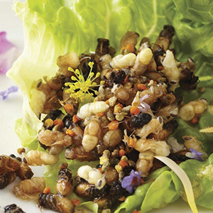
14조
임을영
권도형

Slide 2
핵심 아이디어
곤충 음식 배틀!
: 서로의 곤충 음식을 포스팅하여 좋아요 받
은 개수 만큼 바퀴벌레를 상품으로 준다.

Slide 3
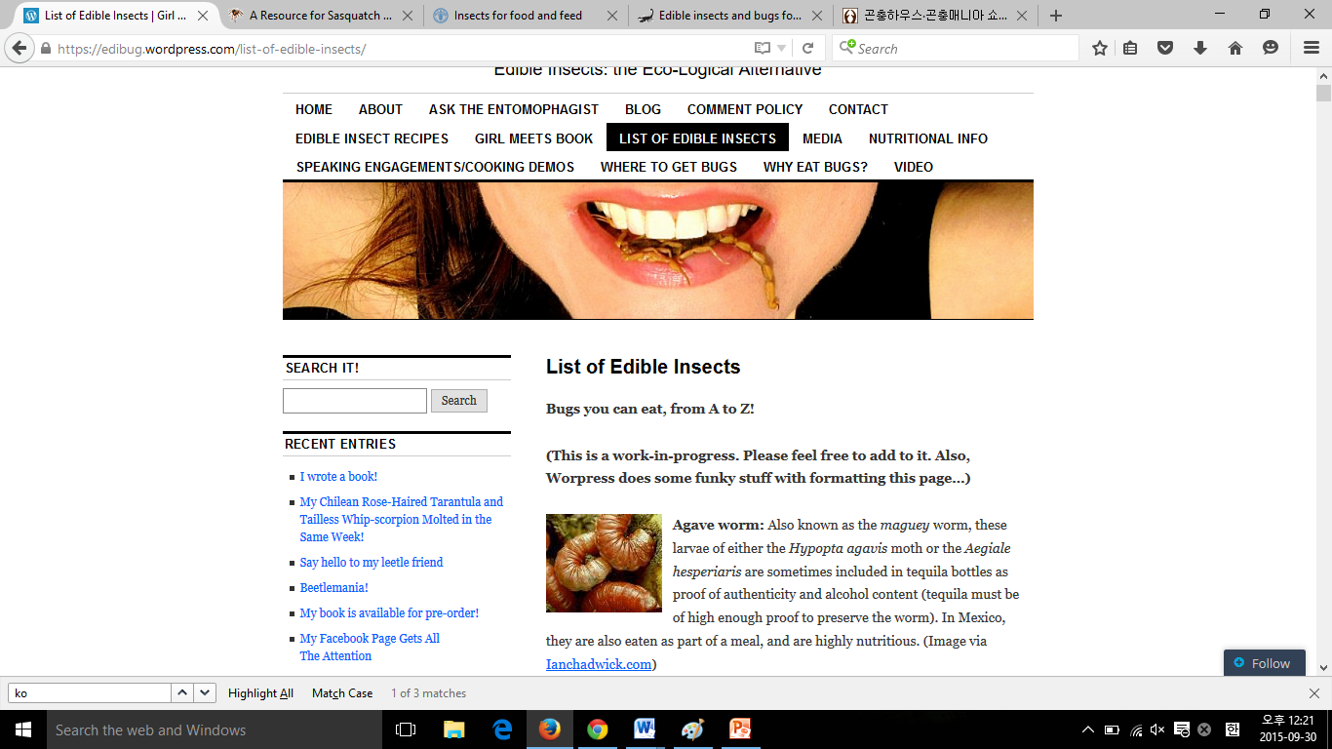
기존 제품

Slide 4
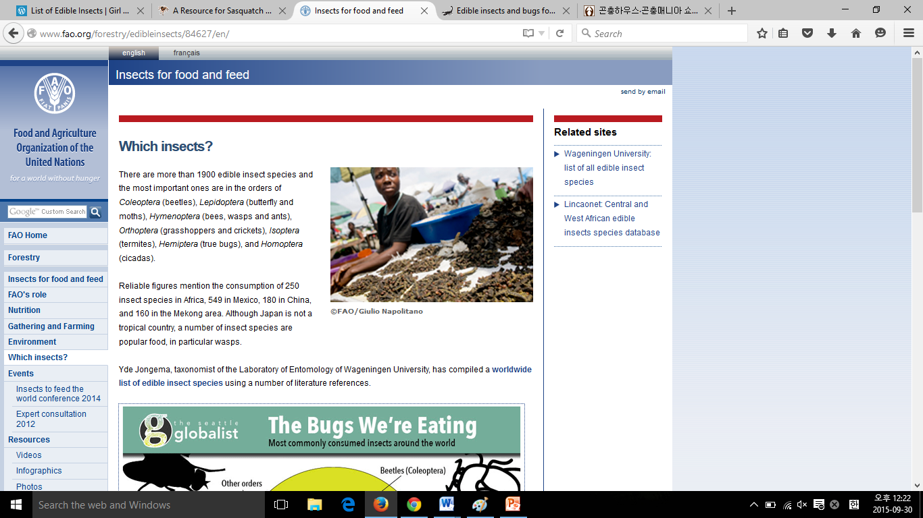
기존 제품

Slide 5
차별점
한국어
여러 사람이 직접 참여할 수 있는 컨텐츠 제공(곤충 음식 배틀)
전문가도 참여할 수 있는 컨텐츠 제공(레시피)

Slide 6
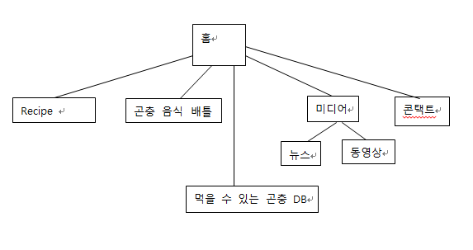
구성도

Slide 7
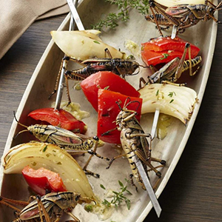
구성도
레시피 : 유명한 곤충 음식 레시피를 소개 해줌.
곤충 음식 배틀 : 자신만의 곤충 음식으로 배틀을 떠서 상품(바퀴벌레)을 줌.
좋아요 1개 = 바퀴벌레 1마리
미디어 : 곤충음식에 대한 동영상이나 뉴스를 번역하거나 제작해서 게시함
콘택트 : 곤충 맛집을 소개해줌.
곤충 DB : 먹을 수 있는 곤충 DB를 게시.

